Slide 1
DISEÑO Y CONSTRUCCIÓN DE UNA MÁQUINA TRITURADORA DE EXPLOSIVO TNT, PARA IMPLEMENTAR EN EL CENTRO DE DESMILITARIZADO DE LA EMPRESA DE MUNICIONES “SANTA BÁRBARA” E.P.
CAPT. PATRICIO ANDRADE
SR. WILLIAM CALVOPIÑA

Slide 2
JUSTIFICACIÓN:
Con el afán de poder reutilizar el explosivo extraído de las municiones calibre mayor (cal. 60 mm., 81 mm., 90 mm., 105 mm., 120 mm., 4.2 y 155mm.), como parte del Proceso de desmilitarización de la munición del Ejército Ecuatoriano, la Empresa de Municiones “Santa Bárbara” E.P., se ve en la necesidad de construir una máquina trituradora de explosivo TNT, la cual permitirá reducir los riesgos de contaminación hacia los operadores quienes vienen utilizando procedimientos artesanales, rudimentarios e inseguros; de igual manera esta máquina avalara los procesos para la reutilización del explosivo mediante el cambio de la geometría del explosivo que se encuentra en forma de bloque a una granulada y con lo que permitirá ser utilizado dicho explosivo en otras actividades aplicativas o de instrucción.

Slide 3
OBJETIVO GENERAL:
Diseñar y construir una máquina trituradora de explosivos TNT que se ajuste a las necesidades de la Empresa de Municiones “Santa Bárbara” E.P., a fin de obtener un producto con sus características físicas granulométricas acordes a las necesidades del mercado considerando altos niveles de seguridad.

Slide 4
OBJETIVOS ESPECÍFICOS:
Satisfacer la necesidad de la Empresa de Municiones “Santa Bárbara” E.P. mediante el diseño y construcción de una máquina trituradora de explosivo TNT.
Seleccionar los materiales y equipos más adecuados para la construcción de la máquina trituradora de explosivos TNT, tomando en consideración las mediciones y cálculos de cargas que soportara la trituradora y capacidad en Kg/hora y sus rangos de seguridad.
Construir la máquina trituradora de explosivos TNT tomando en consideración los manuales, normas y procedimientos técnicos de diseño, manufactura y seguridad durante su ejecución.
Realizar las diferentes pruebas de operación y ajustes necesarios a fin de optimizar su funcionamiento de acuerdo a los requerimientos de la empresa.

Slide 5
TRINITROTOLUENO.
El Trinitrotolueno, llamado generalmente como TNT ó trotil, es el explosivo de uso militar más empleado en el mundo.
Se obtiene por nitración de tolueno empleando mezcla sulfonítrica. Trinitrotolueno es nitro compuesto derivado de tolueno y ácido nítrico, es de gran uso para todos tipos de armas. Es muy estable, relativamente insensible, y no necesita flegmatización (resultado de añadir una materia o sustancia a un explosivo con el fin de mejorar la seguridad en el transporte y la manipulación).

Slide 6
TRINITROTOLUENO
Propiedades Físicas:
Punto de fusión y pureza.
El punto de fusión del trinitrotolueno ha sido determinado en diversas investigaciones siendo el valor generalmente aceptado 80,65°C.
El TNT grado I, es utilizado con fines militares (carga de munición, minas, reforzadores, etc.) y con fines civiles especiales, mientras que el grado II, es usado con fines exclusivamente civiles .

Slide 7
TRINITROTOLUENO
Propiedades Físicas:
Propiedades plásticas del TNT.
A temperaturas de 50°C y superiores, el TNT presenta las propiedades de un material plástico, fluyendo a través de los agujeros de una matriz cuando es sometido a una presión de 31,6 kg/mm². A temperaturas comprendidas entre 0 y 35°C se comporta como un típico material frágil y quebradizo. A temperaturas de 35/40°C se observa una transición del estado frágil al plástico.

Slide 8
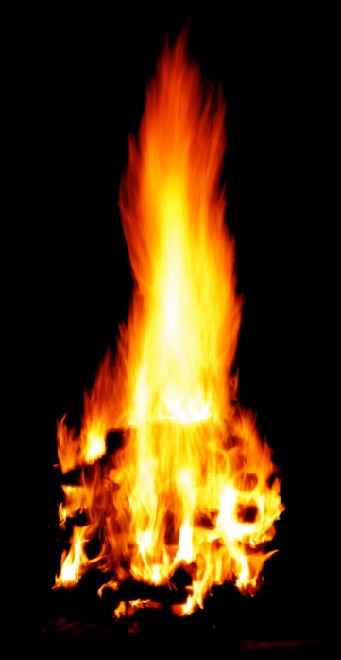
TRINITROTOLUENO
Propiedades químicas.
“El TNT es de manejo seguro a altas temperaturas y en presencia de llama”, sin embargo, se debe tomar en cuenta que el TNT fundido es más sensible al impacto que al estado sólido.
Efecto del calor:
Muy resistente al calor al calentar
130°C durante 100 horas no se observa descomposición,
160°C recién podemos observar los gases de descomposición,
240°C el TNT se inflama en media hora,
270°C se produce una descomposición extremadamente exotérmica,
281°C y 300°C alcanza la temperatura de inflamación.

Slide 9
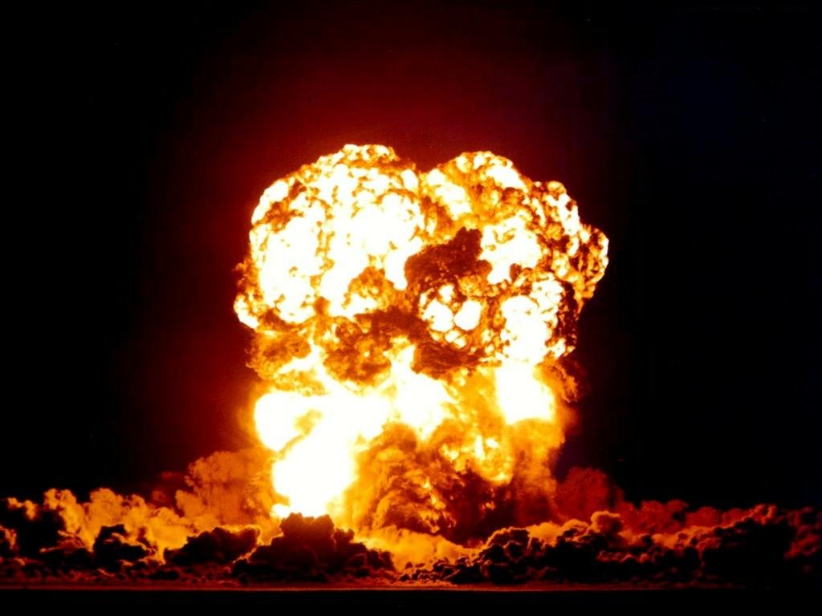
TRINITROTOLUENO
Propiedades explosivas.
El calor de explosión del TNT es Q=950 cal/gr,
El volumen de gases Vo=690 l/Kg,
La temperatura de explosión es Te=2.820°C.
La sensibilidad al impacto del TNT es muy pequeña. Cuando el TNT pasa al estado fundido, su sensibilidad al impacto aumenta y, además, crece con la temperatura. Lo mismo ocurre con la sensibilidad a la fricción, que es muy baja en el TNT sólido pero aumenta cuando se encuentra fundido.

Slide 10
TRINITROTOLUENO
Ventajas de la manipulación del TNT
Baja sensibilidad al impacto y a la fricción,
Manipulación segura,
Considerable seguridad en el almacenamiento (debido a la baja reactividad del compuesto),
Relativa seguridad en la fabricación y alto poder explosivo,
PERMITE
TNT el explosivo de mayor uso, sobre todo con fines militares

Slide 11
Características del Trinitrotolueno.
CARACTERÍSTICA | VALOR | UNIDAD
Peso molecular | 227,1
Punto de solidificación | 80,65 | ºC
Volumen específico | 685 | L/kg
Punto de deflagración | 300 | ºC
Densidad cristalina | 1,654 | g/cm³
Densidad aparente | 0,85 | g/cm³
Calor de formación | -261,5 | kJ/kg
Calor de explosión | 4569 | kJ/kg
Temperatura de detonación | 3630 | ºC
Velocidad de detonación | 6900 | m/s
Densidad de detonación | 1,6 | g/cm³
Sensibilidad al Impacto | 15 | Nm
Sensibilidad al Roce | 353 (sin detonación) | N

Slide 12
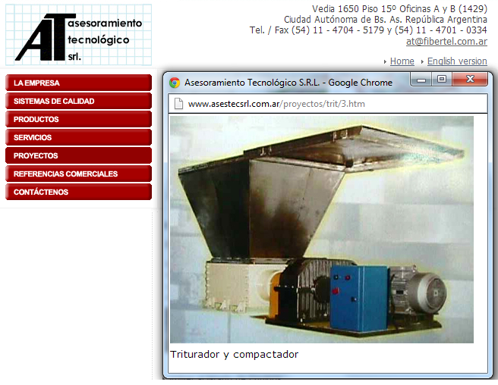
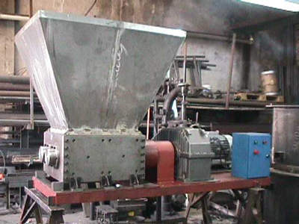
ANÁLISIS Y SELECCIÒN DE ALTERNATIVAS
ANÁLISIS ACTUAL DEL SISTEMA
(Empresa Eslovaca)
Asesoramiento Tecnológico SRL. (Empresa Argentina).

Slide 13
Especificaciones de requerimiento de la máquina trituradora de explosivo TNT
PROPONE: C: cliente; I: ingeniería
R/D: R: requerimiento; D: deseo

Slide 14
MÁQUINA TRITURADORA DE EXPLOSIVO TNT.
ALTERNATIVA A
Cortadora rotatoria tipo “Picadora de forraje”
ALTERNATIVA B
Trituradora de cuchillas múltiples
ALTERNATIVA C
Trituradora de martillos fijos
SELECCIÓN
DE ALTERNATIVAS

Slide 15
ALTERNATIVA A:
Cortadora rotatoria
Ventajas:
Son apropiados para cortar materiales blandos y fibrosos.
Las tareas de operación y mantenimiento son sencillas.
Dependiendo de la configuración del sistema generalmente son pequeñas con un bajo peso.
La adquisición de las cuchillas es relativamente fácil por su uso general.
Tiene un costo medio.
Desventajas:
Operan preferencialmente con materiales que contienen un alto porcentaje de humedad.
La producción de elementos cizallados es alta, con una considerable cantidad de elementos heterogéneos.
Al operar elementos con una mayor cantidad de humedad, tiene una gran tendencia a corroerse más rápidamente.
Bastidor
Motor eléctrico
Tolva de alimentación
Eje porta-cuchillas
Cuchillas
Cámara de corte
Tolva de descarga

Slide 16
ALTERNATIVA B:
Trituradora de cuchillas múltiples
Ventajas:
Son apropiadas para la trituración de todo tipo de material.
La generación de calor durante el proceso de trituración es bajo.
Tienen una alta producción de elementos homogéneos.
La disposición de las cuchillas ejecutan operaciones de desgarre y corte.
Las tareas de mantenimiento son relativamente fáciles.
Desventajas:
El espesor del material de partida no debe exceder el tamaño de las cuchillas
Bastidor
Cámara de Trituración
Cuchillas móviles
Eje porta-discos
Tolva de alimentación
Discos porta-cuchillas
Cuchillas móviles
Motor eléctrico
Tamiz
Tolva de descarga

Slide 17
ALTERNATIVA C:
Trituradora de martillos fijos
Ventajas:
Apropiados para todo tipo de material.
Las tareas de operación son sencillas, por lo cual no se requiere de personal calificado para su control.
Alta producción de trituración de elementos homogéneos.
Baja generación de calor durante la fase de trituración.
Desventajas:
Funcionan a altas revoluciones por lo cual están sujetos a altas vibraciones.
Existe la posibilidad de atascamiento de materiales fibrosos en los martillos, disminuyendo de esta forma su rendimiento.
Bastidor
Cámara de trituración
Barras de impacto
Eje porta-discos
Tolva de alimentación
Martillos
Discos porta-martillos
Motor eléctrico
Tamiz
Tolva de descarga

Slide 18
Parámetros de Selección
Los principales factores que se deben considerar para la selección de la alternativa más conveniente son:
Homogeneidad de los fragmentos y partículas de salida
Capacidad de operación
Costo de construcción
Facilidad de mantenimiento
Vida Útil
Trituradora de cuchillas
múltiples
QUÉ SELECCIÓN
Cortadora
rotatoria
Trituradora de
martillos fijos

Slide 19
Análisis de la alternativa seleccionada
Estudio de equipos para la Trituración
Soluciones | Homogeneidad |  | Producción |  | Costos |  | Mantenimiento |  | Vida útil |  | Σ | Prioridad
 | Pond. | Peso | Pond. | Peso | Pond. | Peso | Pond. | Peso | Pond. | Peso
ALT. A | 0,17 | 0,33 | 0,33 | 0,27 | 0,50 | 0,20 | 0,50 | 0,13 | 0,33 | 0,07 | 0,33 | 2
ALT. B | 0,42 | 0,33 | 0,33 | 0,27 | 0,33 | 0,20 | 0,25 | 0,13 | 0,33 | 0,07 | 0,35 | 1
ALT. C | 0,42 | 0,33 | 0,33 | 0,27 | 0,17 | 0,20 | 0,25 | 0,13 | 0,33 | 0,07 | 0,32 | 3
En base a las ponderaciones de los parámetros más relevantes de las especificaciones técnicas para este proceso, se realizó la selección más conveniente para el diseño.
ALTERNATIVA B
TRITURACIÓN POR CUCHILLAS MULTIPLES

Slide 20
DISEÑO DE LOS SISTEMAS MECÁNICOS

Slide 22
Determinación de la potencia efectiva del rotor ($P_{rotor}$)
El cálculo de la potencia efectiva del rotor para el proceso de trituración se basa en una variante de la norma ASTM D732 para ensayos de prueba de corte, con lo cual la $P_{rotor}$ guarda un factor de seguridad de 2,5; y se puede evaluar de la siguiente manera:
$P_{rotor}=\frac{33,32∙τ_{c}∙V_{total}}{86600∙t_{c}∙η_{m}} (HP)$
Donde:
$τ_{c}$: Fuerza especifica de corte en (psi) (0,25 MPa = 36,38 psi)
$V_{total}$: Volumen total a ser triturado de 3 Kg en (${pulg}^{3}$) (3964757,709 ${mm}^{3}$ = 241,94 ${pulg}^{3}$)
$t_{c}$: Tiempo de corte en (s) (Tiempo estimado para el proceso 0,25 s)
Por lo tanto la potencia efectiva del rotor es:
$$P_{rotor}=\frac{33,32∙0,25∙241,94}{86600∙0,25∙0,86} (HP)$$
$P_{rotor}$ = 0,108 HP
Aproximamos su valor calculado a los valores comerciales, siendo este de:
$P_{rotor} =$ 1 HP

Slide 23
Diseño del sistema de carga y alimentación
Las principales consideraciones que rigen el diseño del sistema de carga y alimentación son los siguientes:
Alimentación manual
Procesamiento de un bloque de explosivo TNT por minuto ( 5X5X5 mm)
Efecto de rebote hacia arriba de los bloques de explosivo TNT después de cada cizallamiento.
Para lo cual es necesario diseñar una tolva de carga cuya geometría se ubique en la parte superior de la cámara de trituración y la cual estará unida a la caja de trituración mediante ángulos de 25,4X25,4X3,2 mm; los cuales estarán empernados a la tolva de carga y a su vez a la caja de trituración para garantizar su fácil desmontaje para realizar un correcto mantenimiento de las partes, se debe asegurar que la tolva de carga se encuentre alineada al centro del eje central de rotación.

Slide 24
Diseño del sistema de corte
El sistema seleccionado está conformado por una serie de cuchillas móviles con sus respectivos discos porta cuchillas que están empotrados al eje de transmisión; como elementos auxiliares se tienen los pernos de sujeción de las cuchillas móviles y separadores que se alojan entre cada uno de los discos porta cuchillas.
Las cuchillas móviles se encuentran distribuidas en grupos de cuatro en cada uno de los discos, y estas a su vez se encuentran sentadas en el disco en una disposición de 90°, cada uno de estos conjuntos están desfasados en 36° lo cual hace que el motor por efecto de la cizalladora del explosivo emplee una cantidad mínima de energía.

Slide 25
Dimensionamiento de las cuchillas móviles
La longitud de las cuchillas deben sobrepasar el espesor del material a cortar y el ángulo de filo adecuado para obtener una mejor penetración debe ser menor o igual a 45°, por lo que se seleccionó un ángulo de 30° para el diseño de las cuchillas. Es imprescindible que los materiales a utilizar en estos elementos garanticen una alta resistencia al desgaste por efecto de la abrasión que pueda presentar.
El material seleccionado para la fabricación de las cuchillas de corte es un acero AISI-D2, ya que este presenta características ideales en lo que se refiere a su maquinabilidad, elevada dureza superficial, gran tenacidad y facilidad de adquisición en el mercado local.
Para la sujeción de las cuchillas móviles con los discos porta-cuchillas se empleara un perno allen M5x15 con lo cual se garantiza que de existir alguna contrariedad con una cuchilla esta pueda ser reemplazada.

Slide 26
Dimensionamiento de los discos porta – cuchillas
Estos elementos sirven como base de apoyo de las cuchillas móviles; las formas más comunes utilizadas para su construcción son triangulares, circulares y cuadrangulares.
En este caso emplearemos una geometría de los discos porta – cuchillas de forma circular con un orificio central por donde pasara el eje principal de transmisión y destajes rectangulares en sus cuatro vértices de alojamiento de las cuchillas para una correcta adherencia de las mismas, como se denota en la (figura siguiente), además en cada una de los destajes rectangulares se realizaran dos perforaciones para el alojamiento de los pernos allen M5*15 que fijara la cuchilla con el porta-cuchilla respectivamente.

Slide 27
Dimensionamiento de los separadores
Estos elementos tienen por finalidad el evitar que exista un rozamiento entre las cuchillas móviles, y están alojados entre cada uno de los discos porta-cuchillas, son fabricados con material ASTM A-36, con un orificio central por donde pasara el eje principal de transmisión al igual que los discos porta-cuchillas y como caso particular el primero y el último de los separadores en cada de los conjuntos de trituración izquierda y derecha tienen un espesor menor para equilibrar las distancias establecidas y esta es de 26mm.

Slide 28
Dimensionamiento de la caja de trituración
La caja de trituración fue diseñada de tal manera que se pueda asegurar su fácil desmontaje para limpieza y mantenimiento de los demás elementos que se encuentran relacionados con el sistema de corte, para lo cual está conformada por cuatro tapas las cuales estarán empernadas para asegurar su total hermeticidad y desmontaje, la tapa delantera y posterior miden 261,4 X 233,5 X 19 mm mientras que las tapas laterales miden 410 X 233,5 X 19 mm como se puede observar en la siguiente figura:

Slide 29
Diseño del sistema de transmisión de potencia
El sistema para el proceso de trituración está constituido por el motor, engranes, ejes de transmisión, rodamientos, chumaceras y anillos de sujeción.
Cálculo de la Potencia del motor ($P_{motor}$)
La potencia del motor es:
$P_{motor}=P_{nr}k_{s}$
Donde:
$k_{s}$: Factor de servicio
$$P_{motor}=1,1761,15$$
$$P_{motor}=1,352 HP$$
Por lo cual se selecciona un motor trifásico de 2 HP anti explosión que trabaja a una velocidad nominal de 1760 rpm y un torque nominal de 80,95 Nm, el cual cuenta con las características más parecidas al requerimiento planteado; de modo que la potencia de diseño corregida es 2 HP.

Slide 30
Diseño de engranes de transmisión
El tipo de engranajes que vamos a diseñar y/o utilizar son los engranajes cilíndricos rectos, ya que los mismos son el tipo de engranaje más simple y corriente que existe, además se utilizan generalmente para velocidades pequeñas y medias, se utilizan en transmisiones de ejes paralelos formando así lo que se conoce con el nombre de trenes de engranajes. El material seleccionado para la fabricación de los engranajes es un acero de cementación AISI 8620, todas estas características son hábiles para trabajar con este tipo de engranajes porque se acondicionan a nuestras necesidades.
Esquema del piñón motriz
Esquema de la rueda

Slide 31
Diseño del eje de transmisión
El dimensionamiento del eje de transmisión para la caja de trituración, tiene una disposición horizontal con los discos porta - cuchillas y separadores, sujetos a éste a través de un chavetero el mismo que estará dispuesto a lo largo del eje como lo muestra la figura
Esquema del eje de transmisión de potencia

Slide 32
ANÁLISIS DE LAS FUERZAS EN EL EJE
Las cargas que actúan sobre el eje son:
Las fuerzas ortogonales producidas por los engranes de transmisión.
El peso del conjunto discos porta-cuchillas, cuchillas móviles y separadores.
El peso del material que va a ser triturado
Las reacciones que producen las chumaceras.
El peso de todo el sistema de cuchillas, porta cuchillas y separadores ($W_{sistema}$) se calcula con la siguiente ecuación:
$W_{sistema}=\left(\begin{aligned}40∙m_{cm}+10∙m_{dcm}+9∙m_{separadores 26 mm}+ \\ 1∙m_{separadores 20 mm}+80∙m_{pernos}+m_{b}\end{aligned}\right)∙9,81\frac{m}{s^{2}}$ (3.58)
$W_{sistema}=(40∙0,0371 Kgr+10∙0,886 Kgr+9∙0,1947 Kgr+1∙0,1498 Kgr+$ $80∙0,0036 Kgr +3 Kg)∙9,81\frac{m}{s^{2}}$
$$W_{sistema}=152,39 N$$

Slide 33
Diseño de Chavetas
Las chavetas son empleadas sobre ejes para fijar elementos rotatorios, engranajes etc. Las chavetas permiten la transmisión del par de torsión del eje al elemento que soporta.
Se elige una chaveta cuadrada de $t=\frac{5}{16}$ pulg por $profundidad=\frac{5}{32}$ pulg usando un acero AISI 1010 . El diseño se basa en la resistencia a la fluencia de 49,7 Kpsi. Empleando un factor de seguridad de 2
Esquema de la primera chaveta

Slide 34
Selección de rodamientos y chumaceras
Para el sistema de trituración se requieren elementos que soporten muy bien las cargas radiales a velocidades elevadas, con bajo rozamiento y que cuenten con la posibilidad de funcionar tanto como rodamiento fijo y libre. Evaluando lo antes expuesto se concluye que los rodamientos rígidos de bolas son los mejores elementos que cumplen a cabalidad con estos requerimientos.
Para lo cual se obtuvo finalmente la capacidad de carga ($C_{c}$) que fue la siguiente: $C_{c}=\left(\frac{f_{L}∙P}{f_{n}}\right)$
$$C_{c}=\left(\frac{3,42∙1,205}{0,288}\right)$$
$$C_{c}=14,31 KN$$

Slide 35
Por lo tanto la capacidad de carga requerida que escogimos fue de una carga de 19,3 KN debido a que otros rodamientos solo tienen una capacidad de carga de 14 KN y nuestro diseño es un poco mayor a ese valor, para lo cual se selecciona un rodamiento de bolas tipo S (P16206.104) de la marca FAG, con soporte de pie de fundición gris y diámetro interno de 31,75 mm (1 ¼ pulg); el cual cuenta con una carga dinámica de 19,3 KN que se muestra en la siguiente tabla

Slide 36
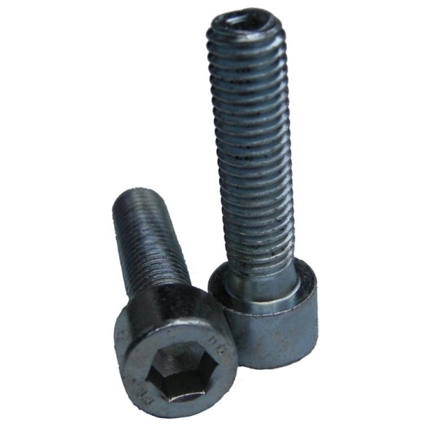
Selección de Pernos
Para la selección de pernos se considera los elementos que aseguran el posicionamiento de las cuchillas móviles en cada uno de los dispositivos de soporte.
Los pernos están sometidos a la misma carga externa de tensión ($P$) y su valor corresponde a la máxima carga aplicada por las cuchillas móviles en el instante del cizallamiento.
$$P=F_{c}=774,2 N$$
Para el análisis se seleccionan tornillos métricos estándar de 5 mm de diámetro (M5x0,8) rosca gruesa de grado 12,9. (Como muestran las tablas siguientes)

Slide 38
Diseño del sistema de descarga
La función del sistema de descarga se basa en la evacuación de los granos de explosivo TNT generados por cizallamiento en la cámara de trituración; este sistema está constituido por el tamiz clasificador y la tolva de descarga.
A continuación se detalla el dimensionamiento de ambos dispositivos:
Esquema del sistema de descarga

Slide 39
Dimensionamiento del tamiz clasificador.
Los fragmentos de explosivo TNT, producto del proceso de trituración de los bloques del material antes mencionado, salen disparados hacia la malla del tamizado por la velocidad centrifuga que adquieren al momento de ser cizallados, y estos a su vez adquiriendo una geometría menor, el material que obtenga un diámetro menor que los agujeros del tamiz (5mm), vuelven a recircular por el sistema de trituración llevados por las cuchillas de molienda hasta que alcancen la geometría deseada y pueda todo el bloque de explosivo ser triturado completamente, cumpliendo de esta manera con el requisito prescrito de obtener un producto final de explosivo triturado de diámetro de 5mm.
Esquema del tamiz clasificador

Slide 40
Dimensionamiento de la tolva de descarga
La tolva de descarga sirve como conducto de salida del material triturado, con lo cual se escogió el diseño de una pirámide truncada con conducto final en forma cúbica para el recogimiento del material granulado, este diseño facilita la recepción del material; al igual que en la tolva de carga, las paredes de este conducto no están sometidos a cargas considerables, de modo que el material seleccionado para su fabricación corresponde a un acero ASTM A-36 de 2 mm de espesor, y sus dimensiones están definidas por la configuración de la cámara de trituración como se muestra en la siguiente figura:

Slide 41
Dimensionamiento del acople del motor.
El acople del motor es un elemento el cual sirve para ensamblar el motor trifásico antiexplosivo al piñon motriz, y así poder generar tanto el sentido de giro como el movimiento al sistema de corte, para su construcción se seleccionó un acero AISI 4140 de 35 mm de diámetro y una longitud de 100 mm, sus dimensiones están definidas por la configuración del eje del rotor del motor correspondientemente.
Esquema del acople del motor trifásico antiexplosivo

Slide 42
Dimensionamiento de la Tapa cubre engranajes
La tapa cubre engranajes sirve como protección contra impurezas externas y corrosión de los engranajes de trasmisión de potencia, con lo cual se escogió el diseño de una caja rectangular para la protección de los engranes. El material seleccionado para su fabricación corresponde a un acero ASTM A-36 de 2 mm de espesor, y sus dimensiones están definidas por la configuración de la cámara de trituración y la disposición de los engranes de transmisión de potencia como se muestra en la siguiente figura:
Esquema de la tapa cubre engranajes

Slide 43
ANÁLISIS ESTRUCTURAL DE LOS ELEMENTOS COMPLEMENTARIOS
Geometría de la Estructura
La estructura está comprendida por tubos cuadrados de 50 mm de arista y 3 mm de espesor, contando con 6 placas base cuadradas de soporte para el anclaje en el piso las cuales son de acero ASTM A-36 de 150x150 mm y espesor 10 mm, como se detalla en la siguiente figura.
Esquema de la estructura soporte

Slide 44
Descripción de las Cargas

Slide 45
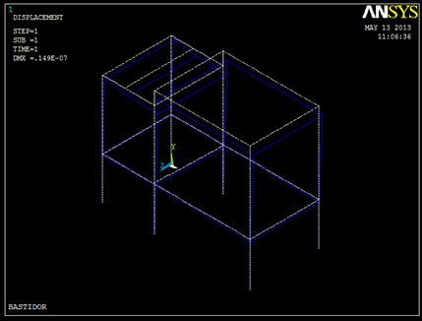
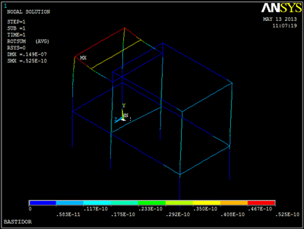
Análisis de Resultados
En la siguientes figuras se puede visualizar que la estructura soportará sin ningún inconveniente las cargas a las cuales está sometida, ya que cada uno de los elementos que la conforman, producen una deformación realmente despreciable del 0,149 E-7 en la estructura de soporte. Los elementos escogidos para la estructura fueron seleccionados por la configuración de la cámara de trituración y sus diferentes componentes que se acoplan a ella, así como de la geometría de las chumaceras y del motor eléctrico empleado.
Análisis de desplazamiento en el Software ANSYS 14.0
Análisis de deformación en el Software ANSYS 14.0

Slide 46
CONSTRUCCIÓN Y ENSAMBLAJE DE LAS PIEZAS MECÁNICAS
Fabricación de los elementos mecánicos

Slide 47
CONSTRUCCIÓN Y ENSAMBLAJE DE LAS PIEZAS MECÁNICAS
Fabricación de los elementos mecánicos

Slide 48
CONSTRUCCIÓN Y ENSAMBLAJE DE LAS PIEZAS MECÁNICAS
Fabricación de los elementos mecánicos

Slide 49
Ensamblaje total de la maquina trituradora de explosivos TNT

Slide 50
PRUEBAS MECÁNICAS
Ubicación de la máquina trituradora de explosivos TNT para sus respectivas pruebas mecánicas
Prueba Mecánica de la trituración de explosivo TNT
Resultado de la trituración de los bloques de explosivo TNT

Slide 51
ANÁLISIS ECONÓMICO/FINANCIERO
COSTO TOTAL DEL PROYECTO
Finalmente como se muestra en el resumen del costo total del proyecto concluimos que el costo final del proyecto es de 14388,26 dólares, por lo tanto el costo final del proyecto es muy buena opción para la realización del proyecto ya que empresas dedicadas a la fabricación de trituradoras de explosivo TNT como por ejemplo Asesoramiento Tecnológico S.R.L. (Empresa Argentina) y KONŠTRUKTA-Industry, a.s., Kvýstavisku 13, 912 50 TRENČÍNTel.: 032 7404 111, fax: 032 743 03 19 (Empresa Eslovaca) ofertan sus máquinas en un valor promedio de 35.000 USD para otros países que necesiten de este tipo de máquinas.

Slide 52
PERÍODO DE RECUPERACIÓN DE LA INVERSIÓN INICIAL
Para conocer el tiempo en el cual se podrá recuperar la inversión inicial de la máquina trituradora de explosivo TNT, estimamos su valor en base a la capacidad de venta del explosivo TNT ya triturado mediante la siguiente tabla:

Slide 53
CONCLUSIONES
La trituradora de explosivos TNT está diseñada para ser implementada en pequeñas y medianas empresas, porque su capacidad de trituración es moderada.
En el diseño de la trituradora de explosivos TNT se ha tratado de optimizar al máximo el tamaño del mismo, para que al momento de instalarlo con todos los demás componentes que tiene la trituradora como: tolvas, caja de trituración y sistema de transmisión de potencia no requieren un espacio físico grande.
Los elementos y componentes mecánicos que conforman los diferentes sistemas del triturador de explosivos TNT fueron seleccionados para que sean de fácil adquisición en el mercado local.

Slide 54
CONCLUSIONES
Las diversas configuraciones de los sistemas cuentan con líneas sencillas para que su mecanizado se pudieran realizar sin mayores inconvenientes en cualquier taller mecánico si se pensara construir más máquinas para esta aplicación, de esta forma su construcción demandará menos recursos económicos y tiempos de fabricación.
El equipo ha sido diseñado tomando en cuenta, la capacidad que puede satisfacer las necesidades que posee actualmente el Centro de Desmilitarizado de la Empresa de Municiones Santa Bárbara E.P.
Todos los cálculos se han basado en fundamentos teóricos y experimentales de equipos con similares capacidades de producción y que procesen elementos semejantes a los bloques de explosivo TNT; conjuntamente con la realización de las pruebas mecánicas pertinentes para la obtención de las especificaciones técnicas.

Slide 55
CONCLUSIONES
Los sistemas han sido diseñados para que se adapten incluso a la trituración de materiales más duros como los materiales sintéticos y residuos de madera.
Al ser el elemento clasificador (Tamiz) de fácil remoción, a futuro se puede optar por una variante en la geometría de estos elementos con lo cual se podría obtener una granulometría diferente a la obtenida actualmente.
El costo estimado para la ejecución del proyecto es relativamente bajo, si se considera que el equipo al mismo tiempo puede realizar la trituración de otros elementos más duros que los bloques de explosivo TNT, y que los costos de equipos afines duplican su valor.

Slide 56
RECOMENDACIONES
Para que la productividad y rendimiento de la trituradora de explosivos TNT no disminuya, se recomienda estar atento al desgaste de los componentes internos, principalmente de las cuchillas móviles.
Se recomienda durante el montaje de la trituradora de explosivos TNT calibrar el sistema de corte antes de ponerla en funcionamiento para evitar rozamiento de elementos de corte.
Se recomienda hacer un mantenimiento preventivo, principalmente con lo referente al motor eléctrico antiexplosivo y engrase de los rodamientos.
Cada día hay que hacer una limpieza del tamiz de la cámara de trituración, para que el material triturado fluya constantemente y sin problemas.

Slide 57
RECOMENDACIONES
Se recomienda poner atención al desgaste de las piezas internas del molino, ya que esto puede provocar que la trituradora de explosivos TNT se desaliñe o desbalance produciendo daños.
Si por cualquier eventualidad se necesita detener y abrir la trituradora, hacerlo después de que este se encuentre completamente en reposo, el contacto de cualquier parte humana con las cuchillas móviles en movimiento puede cuásar una lesión grave.
Se recomienda que la materia prima que consta de bloques de explosivo TNT no contenga ningún tipo de material metálico en su interior para así garantizar mayor seguridad en la operación de trituración y evitar problemas de fricción de los elementos mecánicos con la presencia de material metálico que pueda causar deflagración en el explosivo TNT.

Slide 58
VIDEO DE CONSTRUCCIÓN Y OPERACIÓN DE LA MÁQUINA TRITURADORA DE EXPLOSIVO TNT.

Slide 59
MUCHAS GRACIAS

